Slide 1
Straßenübersicht Ortschaft Prosigk Ortsteil Pösigk
An der Riesdorfer Windmühle
Pösigker Straße
von Pösigk nach Ziebigk
von Pösigk nach Riesdorf Bereich K 2076

Slide 2
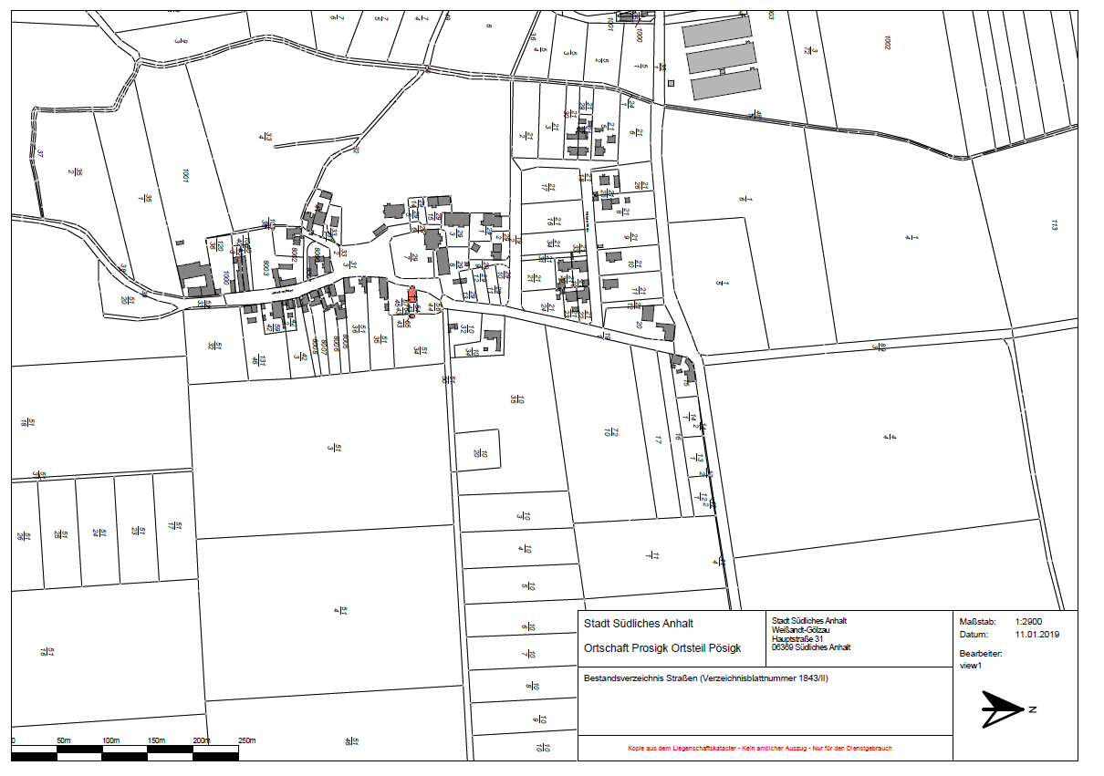
1
3
4 (GW an K 2076)
2 (siehe auch andere Übersicht)
Bushaltestellen
(LBW bzw. massiv)

Slide 3
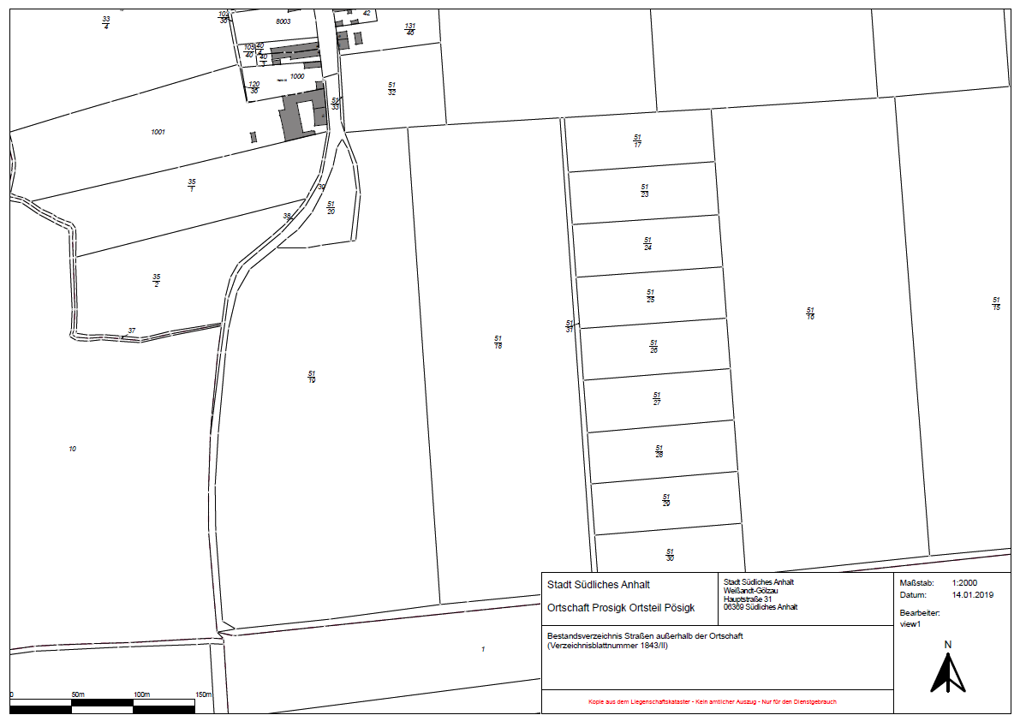
2 (siehe auch andere Übersicht)

